Slide 1
추정량의 질의 측정

Slide 2

정의
최소분산불편추정량
추정량 Y = $u\left(X_{1},…,X_{n}\right)이$ $θ의$ 불편추정량, 즉 E(Y) = $θ이$고
이 때 Y의 분산이 다른 불편추정량들의 분산보다 작거나 같으면 Y를 최소분산불편추정량(MVUE)라고 한다.
그러나, 이 정리만 가지고 MVUE를 정의하기엔 모든 불편추정량을 구하는 것을 불가능하다.

Slide 3
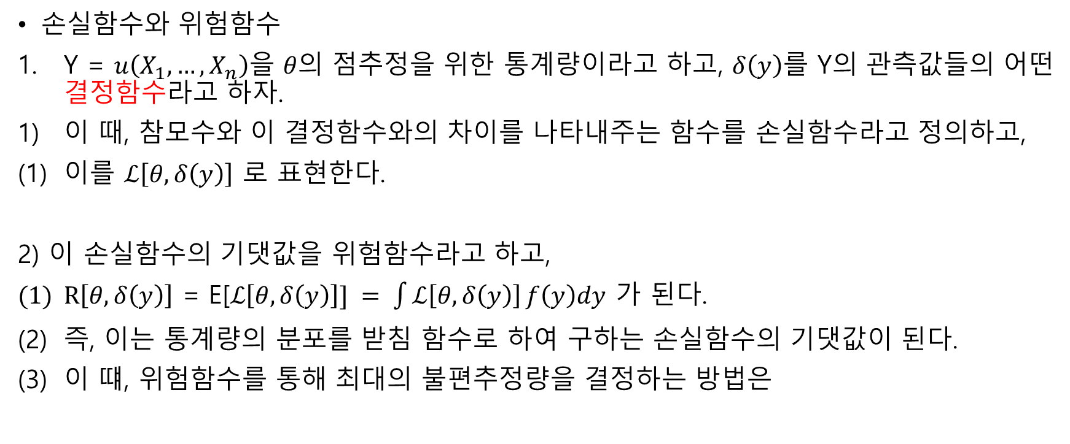
정의
손실함수와 위험함수
Y = $u\left(X_{1},…,X_{n}\right)을$ $θ의$ 점추정을 위한 통계량이라고 하고, $δ\left(y\right)를$ Y의 관측값들의 어떤 결정함수라고 하자.
이 때, 참모수와 이 결정함수와의 차이를 나타내주는 함수를 손실함수라고 정의하고,
이를 $ℒ\left[θ,δ\left(y\right)\right]$ 로 표현한다.
2) 이 손실함수의 기댓값을 위험함수라고 하고,
$R\left[θ,δ\left(y\right)\right]$ = E[$ℒ\left[θ,δ\left(y\right)\right]] = \int{ℒ\left[θ,δ\left(y\right)\right]}f\left(y\right)dy$ 가 된다.
즉, 이는 통계량의 분포를 받침 함수로 하여 구하는 손실함수의 기댓값이 된다.
이 떄, 위험함수를 통해 최대의 불편추정량을 결정하는 방법은

Slide 4
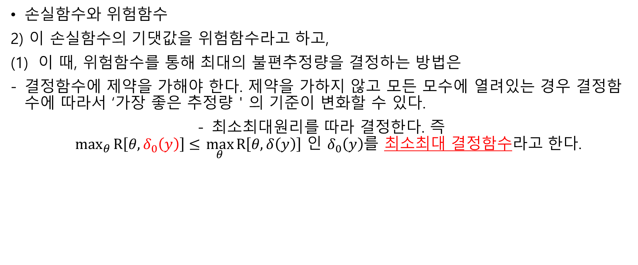
정의
손실함수와 위험함수
2) 이 손실함수의 기댓값을 위험함수라고 하고,
이 때, 위험함수를 통해 최대의 불편추정량을 결정하는 방법은
결정함수에 제약을 가해야 한다. 제약을 가하지 않고 모든 모수에 열려있는 경우 결정함수에 따라서 ‘가장 좋은 추정량＇의 기준이 변화할 수 있다.
최소최대원리를 따라 결정한다. 즉 $\max_{θ}{R\left[θ,δ_{0}\left(y\right)\right]}≤$ $\max_{θ}{R\left[θ,δ\left(y\right)\right]}$ 인 $δ_{0}\left(y\right)$를 최소최대 결정함수라고 한다.

Slide 5
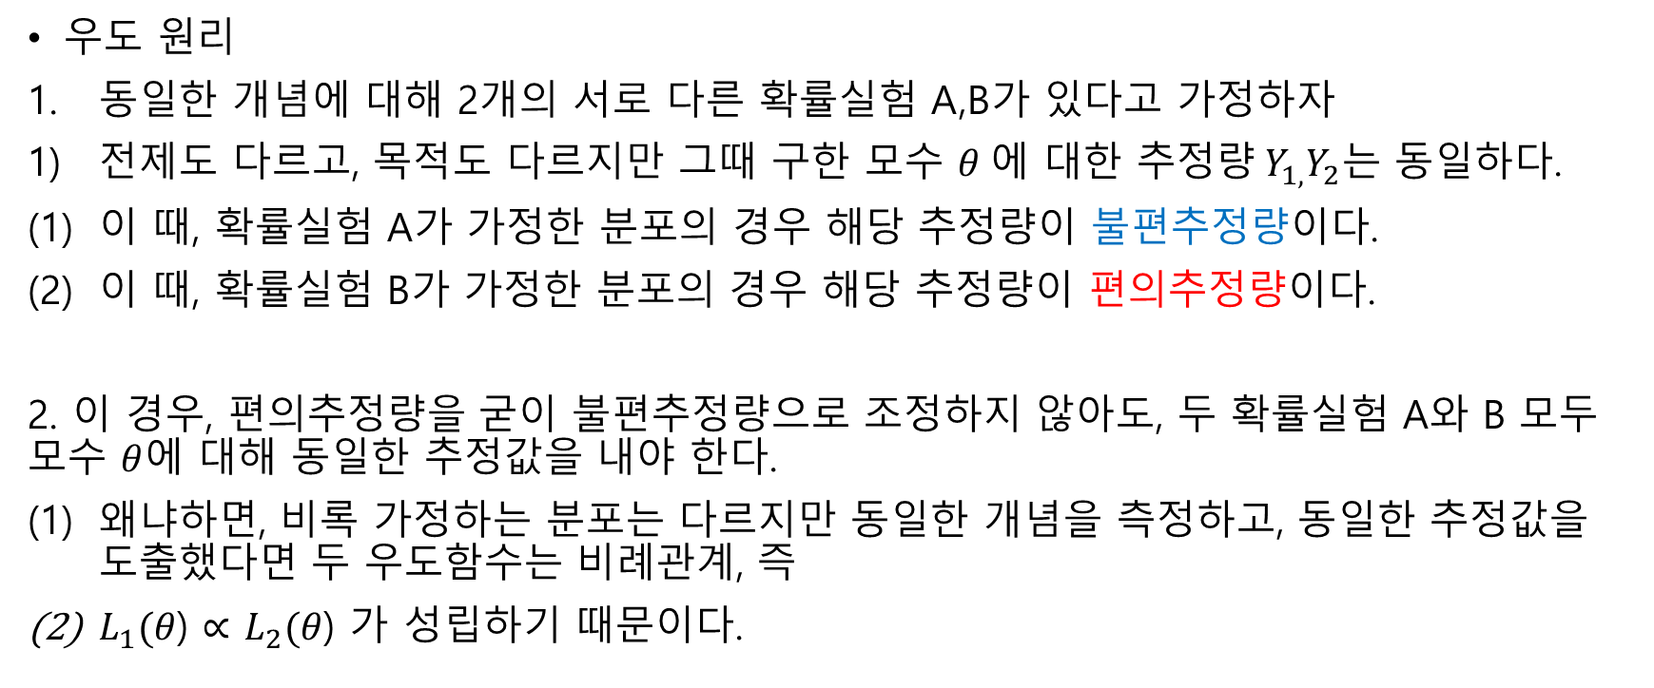
정의
우도 원리
동일한 개념에 대해 2개의 서로 다른 확률실험 A,B가 있다고 가정하자
전제도 다르고, 목적도 다르지만 그때 구한 모수 $θ$에 대한 추정량${ Y}_{1,}Y_{2}는$ 동일하다.
이 때, 확률실험 A가 가정한 분포의 경우 해당 추정량이 불편추정량이다.
이 때, 확률실험 B가 가정한 분포의 경우 해당 추정량이 편의추정량이다.
2. 이 경우, 편의추정량을 굳이 불편추정량으로 조정하지 않아도, 두 확률실험 A와 B 모두 모수 $θ$에 대해 동일한 추정값을 내야 한다.
왜냐하면, 비록 가정하는 분포는 다르지만 동일한 개념을 측정하고, 동일한 추정값을 도출했다면 두 우도함수는 비례관계, 즉
$L_{1}(θ$) $∝$ $L_{2}(θ$) 가 성립하기 때문이다.

Slide 6
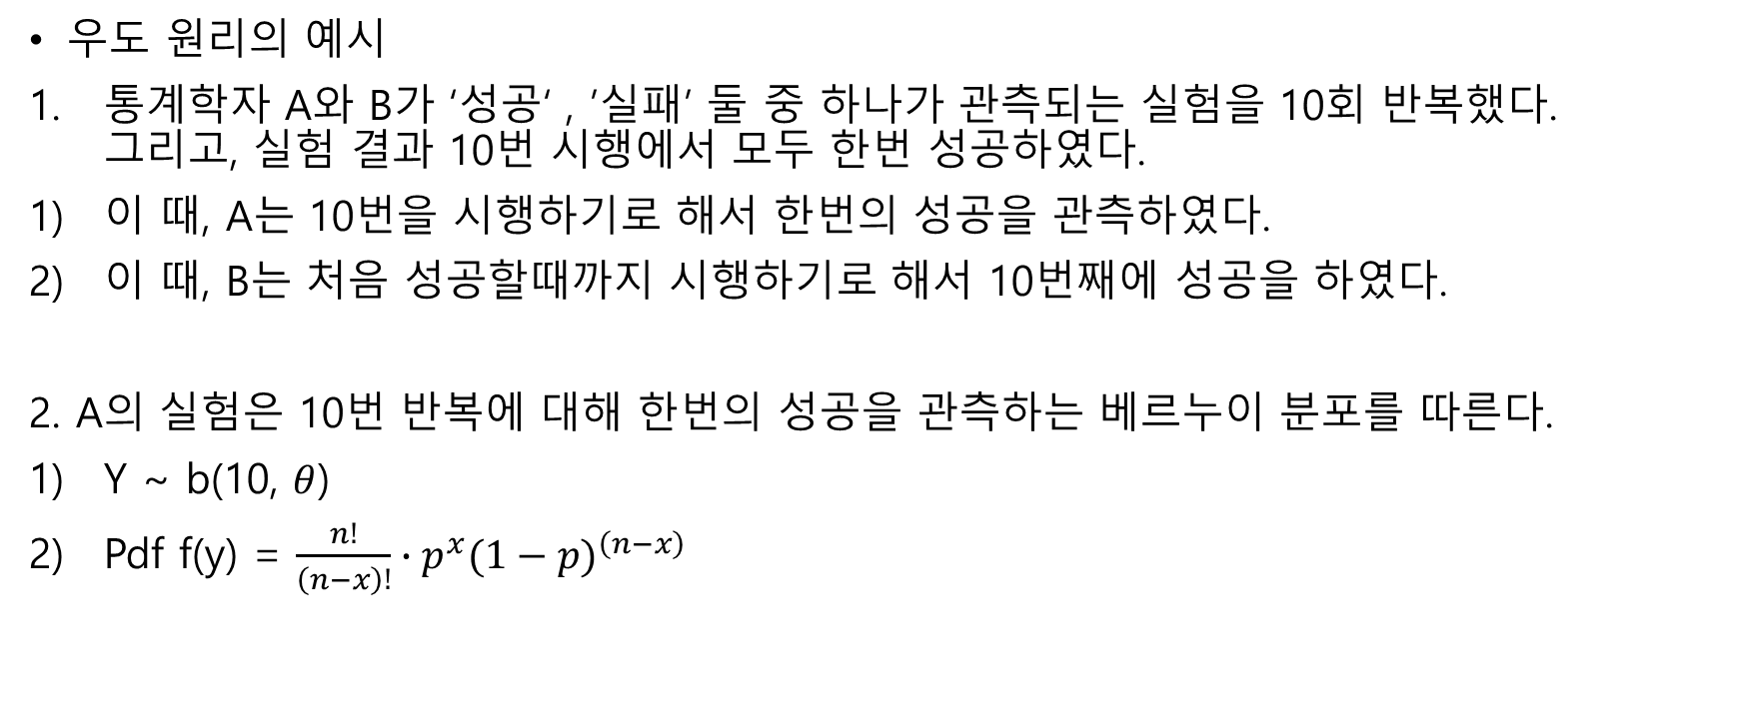
예제
우도 원리의 예시
통계학자 A와 B가 ‘성공‘ , ’실패’ 둘 중 하나가 관측되는 실험을 10회 반복했다. 그리고, 실험 결과 10번 시행에서 모두 한번 성공하였다.
이 때, A는 10번을 시행하기로 해서 한번의 성공을 관측하였다.
이 때, B는 처음 성공할때까지 시행하기로 해서 10번째에 성공을 하였다.
2. A의 실험은 10번 반복에 대해 한번의 성공을 관측하는 베르누이 분포를 따른다.
Y ~ b(10, $θ$)
Pdf f(y) = ${\frac{n!}{\left(n−x\right)!}∙p}^{x}{(1−p)}^{\left(n−x\right)}$

Slide 7
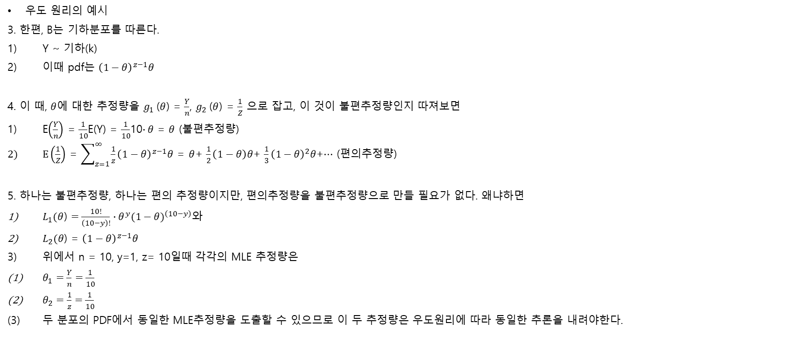
예제
우도 원리의 예시
3. 한편, B는 기하분포를 따른다.
Y ~ 기하(k)
이때 pdf는 ${\left(1−θ\right)}^{z−1}θ$
4. 이 때, $θ$에 대한 추정량을 $g_{1}$($θ$) = $\frac{Y}{n}$, $g_{2}$($θ$) = $\frac{1}{Z}$ 으로 잡고, 이 것이 불편추정량인지 따져보면
E$\left(\frac{Y}{n}\right)$ = $\frac{1}{10}$E(Y) = $\frac{1}{10}$10$∙θ$ = $θ$ (불편추정량)
$E\left(\frac{1}{Z}\right)$ = $\sum_{z=1}^{∞}{\frac{1}{z}{\left(1−θ\right)}^{z−1}θ}$ = $θ$+ $\frac{1}{2}\left(1−θ\right)θ$+ $\frac{1}{3}{\left(1−θ\right)}^{2}θ$+$⋯$ (편의추정량)
5. 하나는 불편추정량, 하나는 편의 추정량이지만, 편의추정량을 불편추정량으로 만들 필요가 없다. 왜냐하면
$L_{1}(θ$) $={\frac{10!}{\left(10−y\right)!}∙θ}^{y}{(1−θ)}^{\left(10−y\right)}와$
$L_{2}(θ$) = ${\left(1−θ\right)}^{z−1}θ$
위에서 n = 10, y=1, z= 10일때 각각의 MLE 추정량은
$θ_{1}=\frac{Y}{n}=\frac{1}{10}$
$θ_{2}=\frac{1}{z}=\frac{1}{10}$
두 분포의 PDF에서 동일한 MLE추정량을 도출할 수 있으므로 이 두 추정량은 우도원리에 따라 동일한 추론을 내려야한다.

Slide 8
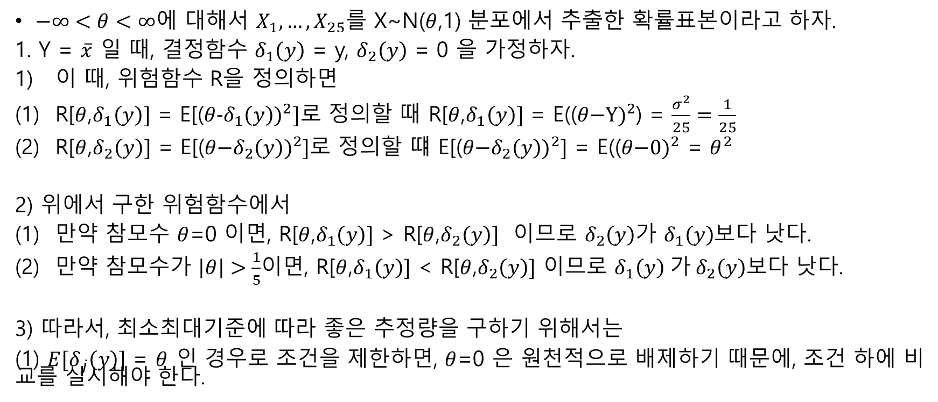
예제
$−∞<θ<∞$에 대해서 $X_{1},…,X_{25}$를 X~N($θ$,1) 분포에서 추출한 확률표본이라고 하자.
1. Y = $\overline{x}$ 일 때, 결정함수 $δ_{1}\left(y\right)$ = y, $δ_{2}\left(y\right)$ = 0 을 가정하자.
이 때, 위험함수 R을 정의하면
R[$θ$,$δ_{1}\left(y\right)]$ = E[${\text{(}θ\text{-}δ_{1}\left(y\right))}^{2}]로$ 정의할 때 R[$θ$,$δ_{1}\left(y\right)]$ = E(${\text{(}θ\text{−}Y)}^{2}$) = $\frac{σ^{2}}{25}=\frac{1}{25}$
R[$θ$,$δ_{2}\left(y\right)]$ = E[${\text{(}θ\text{−}δ_{2}\left(y\right))}^{2}]$로 정의할 떄 E[${\text{(}θ\text{−}δ_{2}\left(y\right))}^{2}]$ = E(${\text{(}θ\text{−}0)}^{2}$ = $θ^{2}$
2) 위에서 구한 위험함수에서
만약 참모수 $θ$=0 이면, R[$θ$,$δ_{1}\left(y\right)]$ > R[$θ$,$δ_{2}\left(y\right)]$ 이므로 $δ_{2}\left(y\right)$가 $δ_{1}\left(y\right)$보다 낫다.
만약 참모수가 $\left|θ\right|>\frac{1}{5}$이면, R[$θ$,$δ_{1}\left(y\right)]$ < R[$θ$,$δ_{2}\left(y\right)]$ 이므로 ${δ_{1}\left(y\right) 가 δ}_{2}\left(y\right)보$다 낫다.
3) 따라서, 최소최대기준에 따라 좋은 추정량을 구하기 위해서는
(1) ${E[δ}_{j}\left(y\right)]$ = $θ$ 인 경우로 조건을 제한하면, $θ$=0 은 원천적으로 배제하기 때문에, 조건 하에 비교를 실시해야 한다.

